Slide 1





Gestores bibliográficos: qué son y cómo me pueden ayudar en la investigación
Leticia Barrionuevo
Biblioteca Universidad de León
buffl@unileon.es

Slide 2


Slide 3

Revisión bibliográfica

Slide 4


Slide 5


Slide 6


Slide 7


Slide 8


Slide 9
Martes 01 de marzo del 2011 | 07:59
Renunció el ministro alemán acusado de plagiar su tesis doctoral (Fuente: Diario El Comercio)

Slide 10
Sábado 02 de abril de 2012| 12:56
Renunció el presidente húngaro tras confirmarse que plagió su tesis
(Fuente: Diario Clarín)

Slide 11
Sábado 09 de febrero del 2013 | 12:56
Ministra de Educación alemana que plagió una tesis, renunció al cargo (Fuente: Diario El Comercio)

Slide 12
Sábado 26 de septiembre del 2015 | 20:09
Acusada de plagiar su tesis la ministra de Defensa de Alemania
(Fuente: El País)

Slide 13


Slide 14

Citas
bibliográficas
Referencias bibliográficas

Slide 15
Cita: forma de referencia corta que suele ir entre paréntesis en el texto o agregado como nota al pie de página, al final del capítulo o al final del texto completo. Las citas en el texto siempre deberán remitir a la lista de referencias relacionadas al final del trabajo
Referencia: descripción bibliográfica detallada, de acuerdo con unas reglas según la disciplina, que identifica un documento. La lista de referencias bibliográficas, que constituyen la bibliografía, van al final del trabajo ordenadas, generalmente, alfabéticamente por el primer elemento de las mismas (autor o título)

Slide 16

Citas
…fuertemente la atención de aquél (1).
(1)JOVER ZAMORA, José María: “Carlos V y los españoles
(Barrionuevo Almuzara, 2015)

Slide 17

Referencias

Slide 18
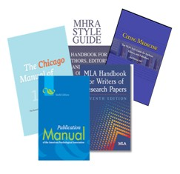
Normas ISO 690
Estilo ACS (American Chemical Society)
Estilo APA (A. Psychological Association)
Estilo Chicago
Estilo Harvard
Estilo IEEE (I. Electrical & Electronics E.)
Estilo MHRA (Modern Humanities Research Association)
Estilo MLA (Modern Language Association of America)
Estilo Vancouver

Slide 19
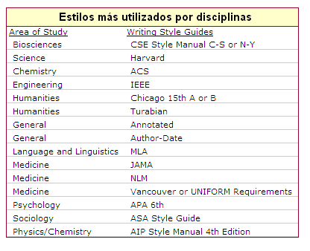

Slide 20
Los autores citan y referencian para…

Slide 21

Dar a conocer trabajos previamente publicados que apoyan el suyo

Slide 22

Dar fiabilidad a la investigación

Slide 23

El lector amplíe los contenidos

Slide 24

Reconocer méritos ajenos

Slide 25

Gestores bibliográficos

Slide 26
Definimos
Un gestor bibliográfico es una herramienta que permite crear, mantener y organizar una base de datos propia en la que integrar las referencias bibliográficas para elaborar un trabajo

Slide 27
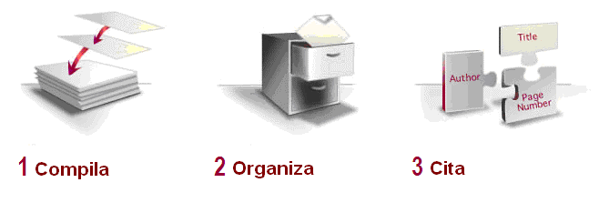
Funciones básicas

Slide 28


Slide 29

1. Desde la propia fuente de información, simplemente con un clic sobre el icono de salida al gestor de referencias

Slide 30
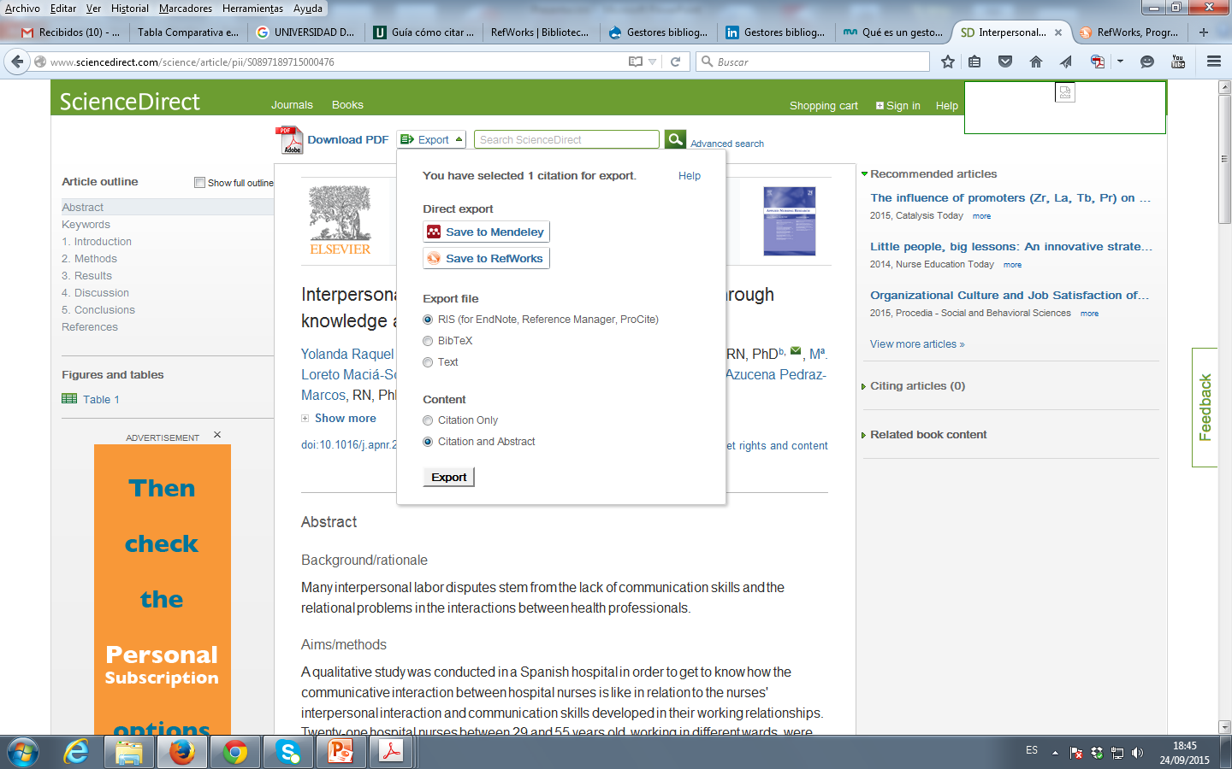

Exportación directa
Copia privada

Slide 31
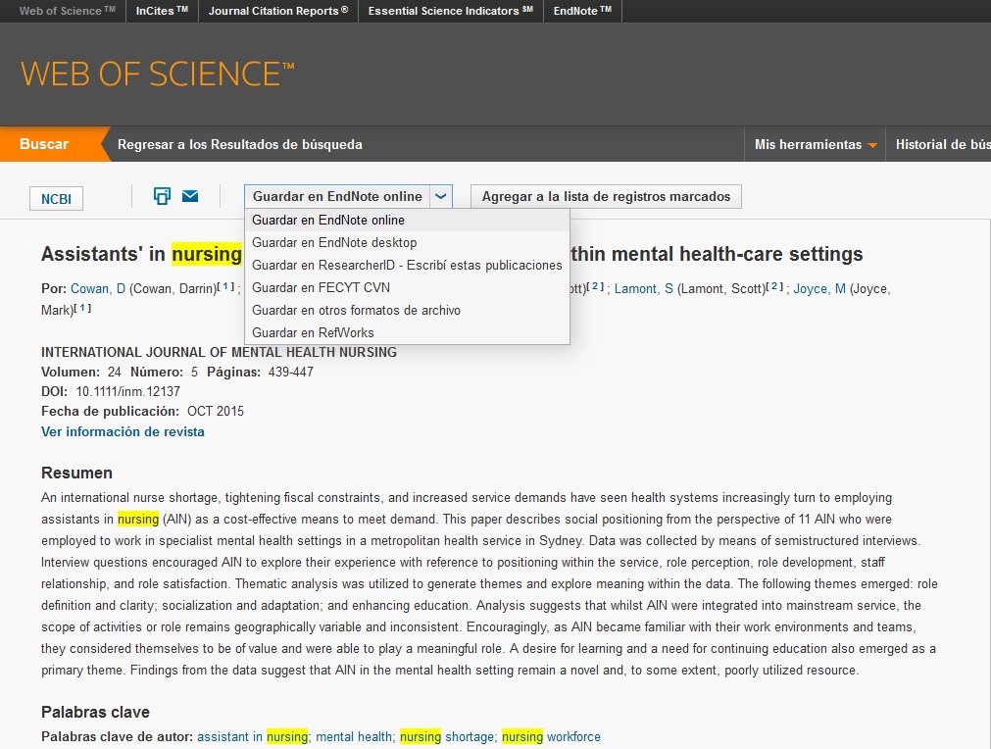
Exportación directa

Slide 32
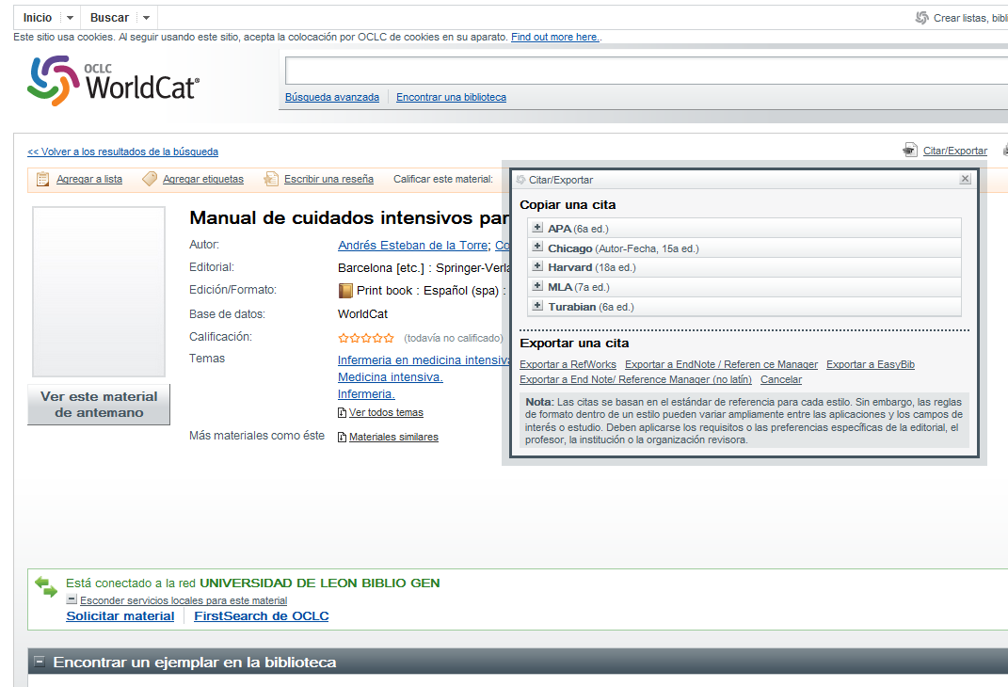
Exportación directa

Slide 33

2. La fuente de información nos genera un fichero en formato RIS, u otro que debemos importar desde el gestor en ese mismo formato

Slide 34
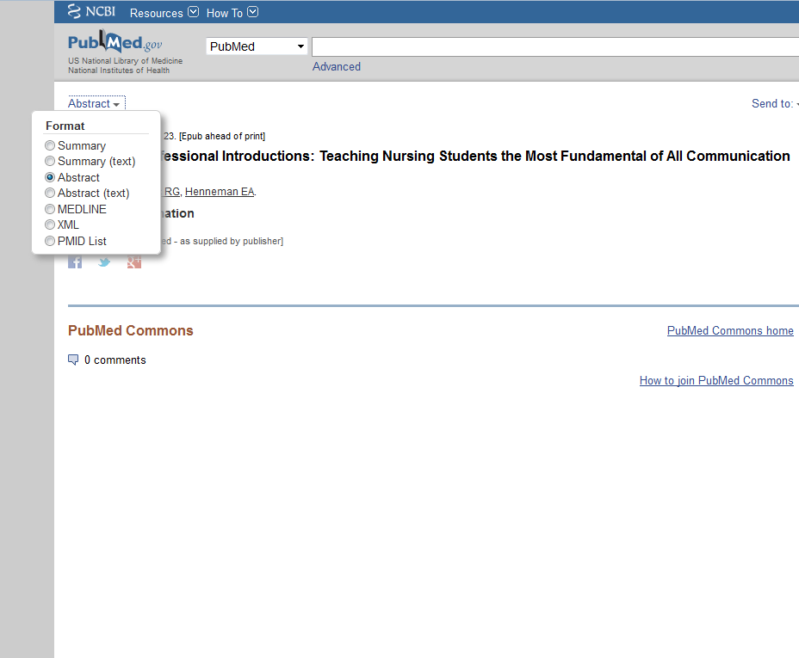

Exportación indirecta

Slide 35
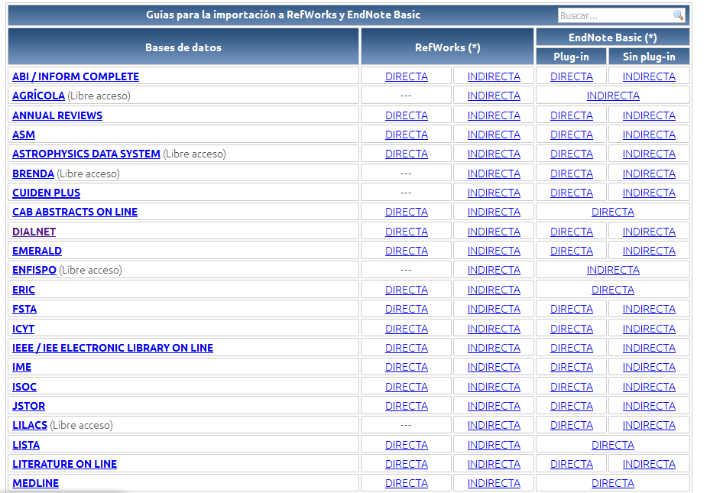

Slide 36


Slide 37
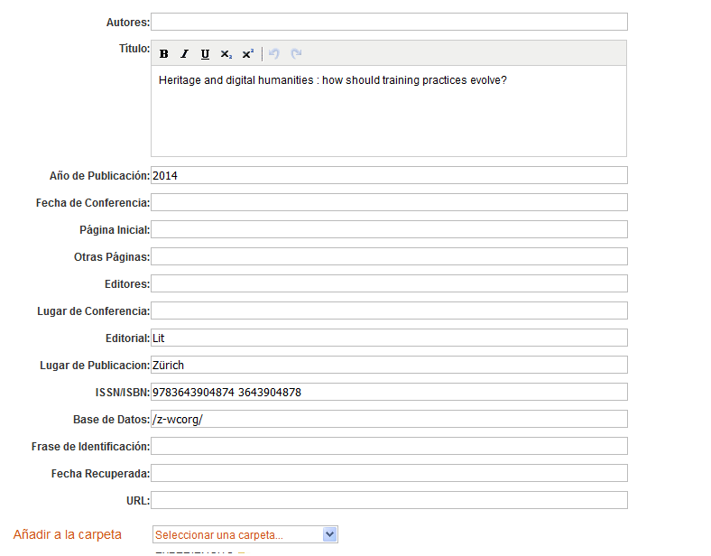
Almacenamiento ordenado de la información bibliográfica por campos

Slide 38
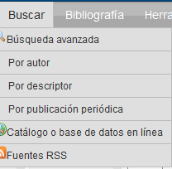
Búsquedas de información desde cualquier campo

Slide 39
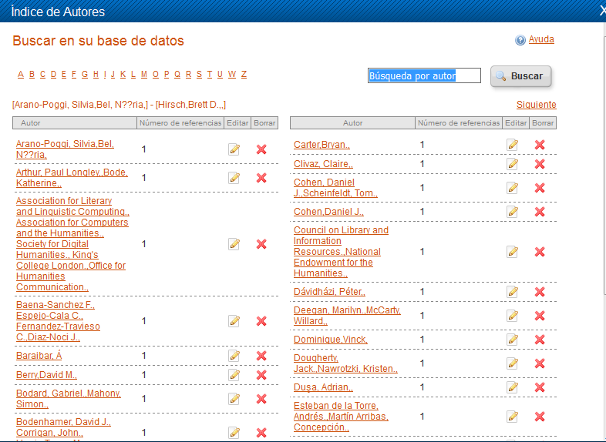
Control de autoridades

Slide 40
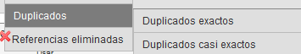
Control de duplicados

Slide 41
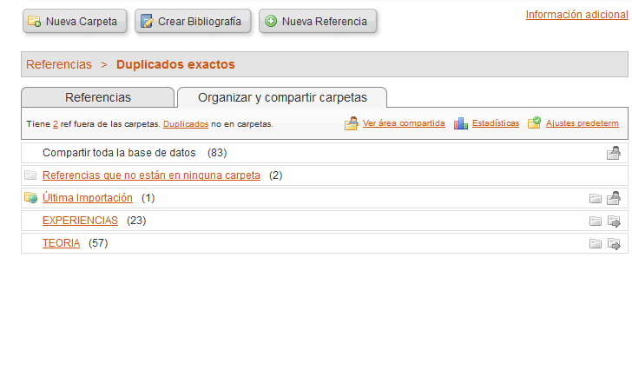
Organización de los contenidos en carpetas y subcarpetas

Slide 43
Write & Cite

Slide 44
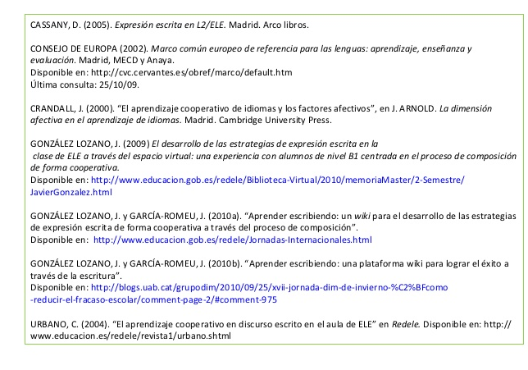
Crear bibliografías

Slide 45
Además de:
Uso de diferentes estilos
Modificar y personalizar estilos
Compartir referencias y documentos
Recomendar bibliografía, etc.

Slide 46


Slide 47

Los clásicos

Slide 48



Los de entorno web

Slide 49



Los sociales

Slide 50

Ventajas…
- Personalización y versatilidad
Desventajas
Poca o nula actualización
Dificultad en su manejo
Aplicaciones de escritorio que impiden trabajar desde diferentes lugares sin su previa instalación en todos ellos

Slide 51



Ventajas…
Desarrollo de formatos hipertextuales
Desarrollo web
Sindicación de contenidos (rss)
Incorporación de fuentes no textuales (Youtube, Flickr, etc.)
Desventajas
…

Slide 53



Ventajas…
Gestor bibliográfico + red social
Contenidos abiertos
Compartir investigación entre colegas y grupos del mismo tema
Listas de seguimiento de colegas con intereses cercanos
Desventajas
Menos prestaciones que los gestores puros

Slide 55
Grupo Ebooks de Mendeley
http://www.mendeley.com/groups/535461/ebooks/papers/
Mendely incorpora una red social y un grupo al que te puedes unir y participar activamente añadiendo bibliografía
http://www.mendeley.com/groups/535461/ebooks/
Dispone además de un canal RSS para mantenerse informado de las referencias nuevas que se incorporan
http://www.mendeley.com/groups/535461/ebooks/feed/rss/

Slide 56
Grupo Enfermería USCO 20122
https://www.mendeley.com/groups/3448481/enfermeria-usco-20122/
“Nursing groups”
https://www.mendeley.com/groups/search/?query=nursing

Slide 57






Slide 58


Slide 59
Tablas comparativas de gestores bibliográficos
University of Wisconsin-Madison
Imperial College of London
University of Toronto
Universidad de León

Slide 60


Slide 61



